Slide 1
Wittenberg
1510-1540

Slide 2
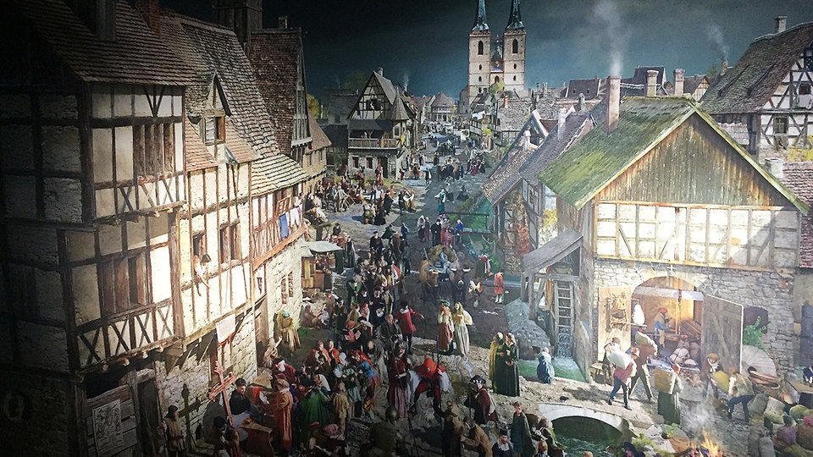
Stadtkirche 1515

Slide 3
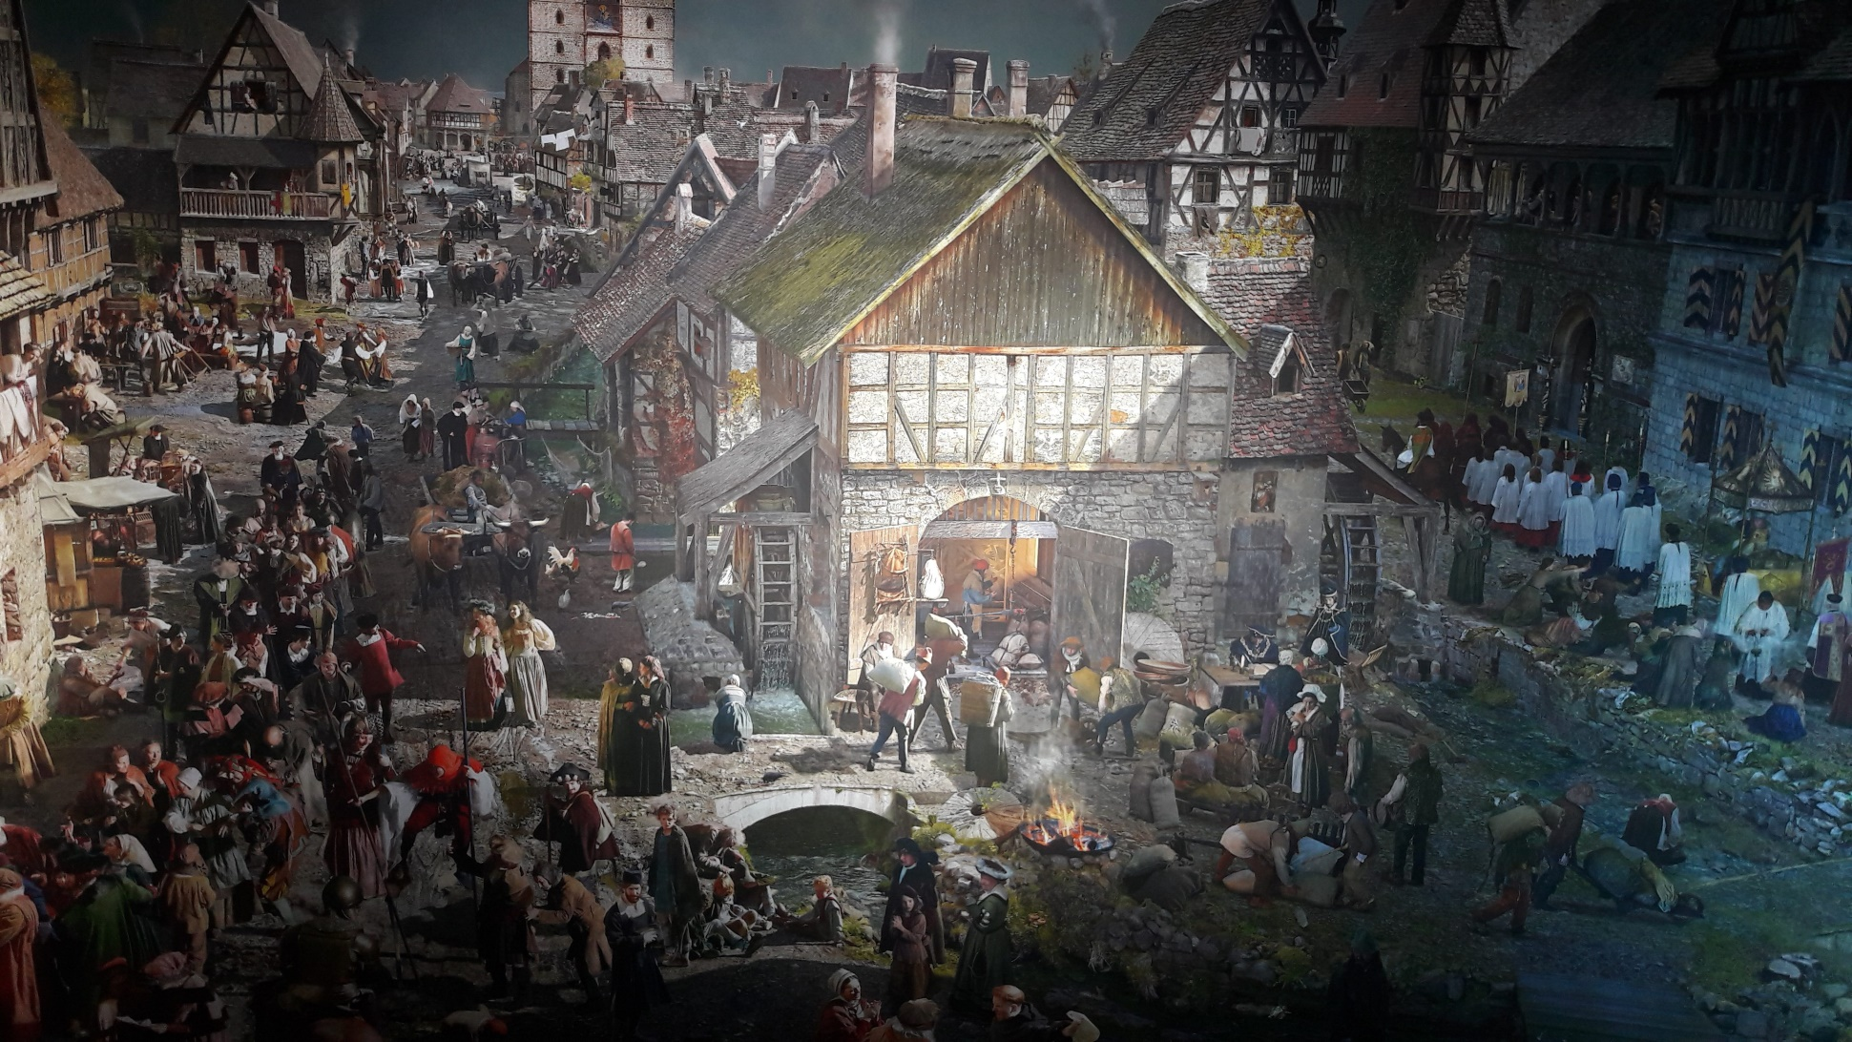
Mühle 1515

Slide 4
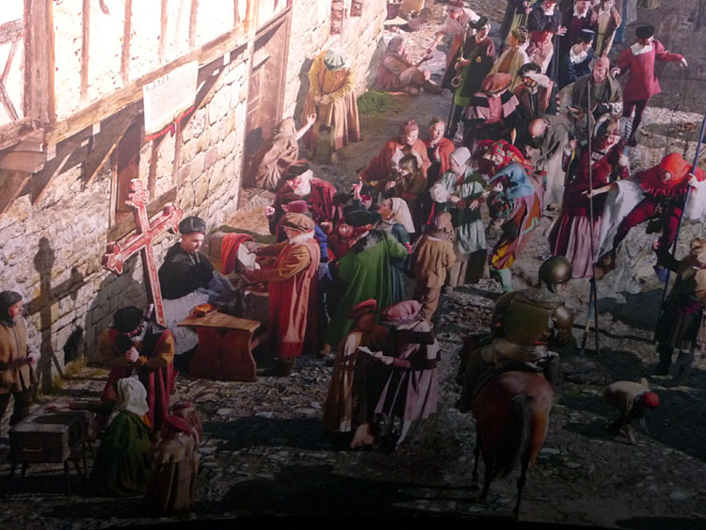
Marktplatz 1515

Slide 5
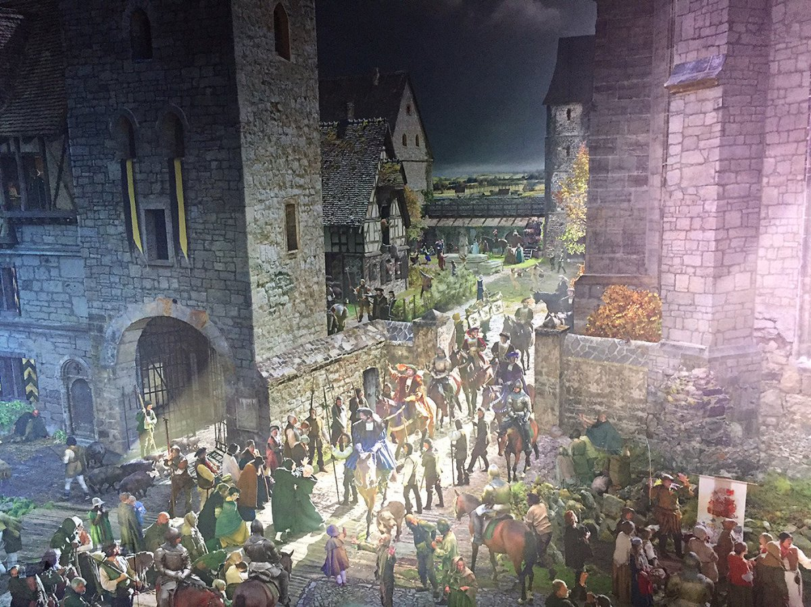
West-Stadttor 1520

Slide 6
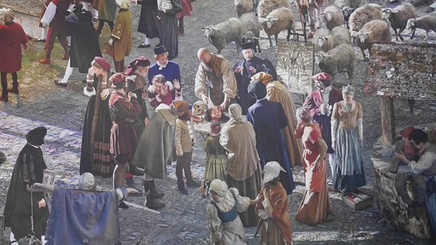
Marktplatz 1520

Slide 7
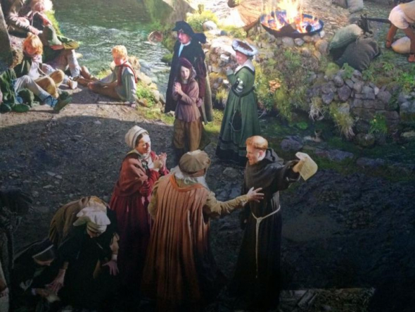
Marktplatz 1517

Slide 8
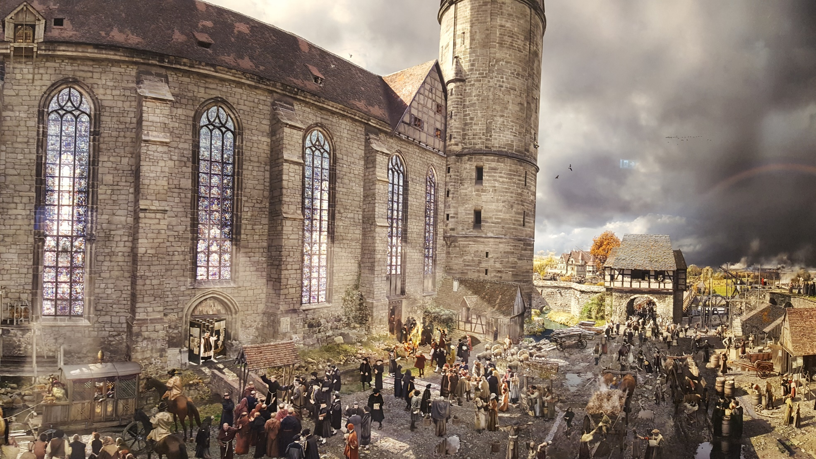
Schlosskirche 1520

Slide 9
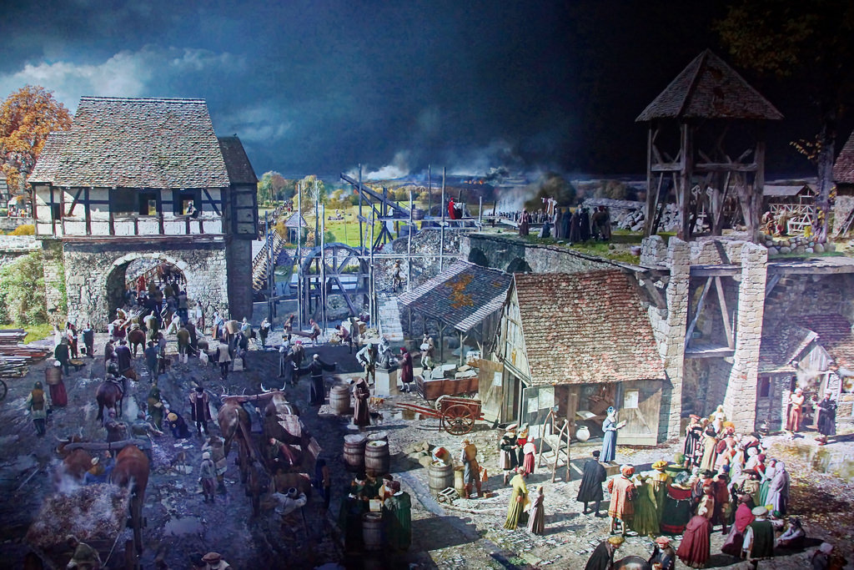
Süd-Stadttor 1525

Slide 10
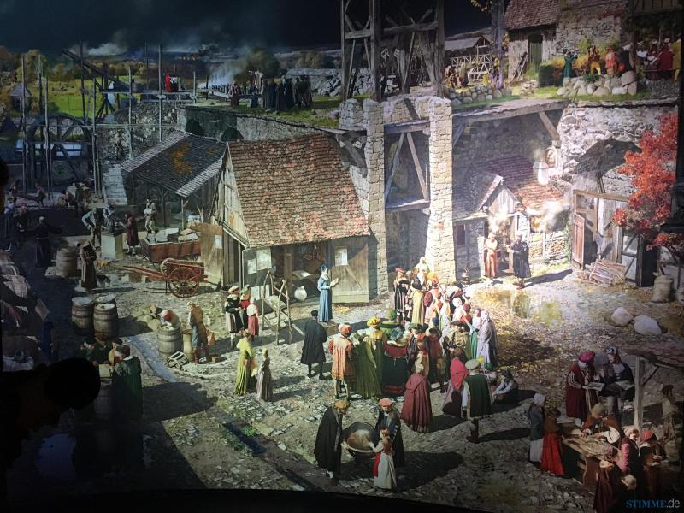
Markt 1530

Slide 11
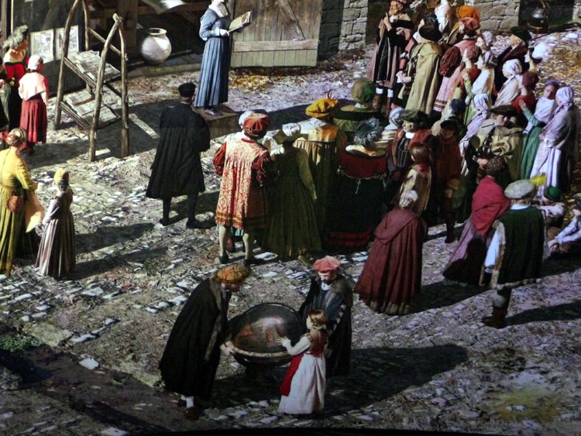
Markt 1530

